Slide 1
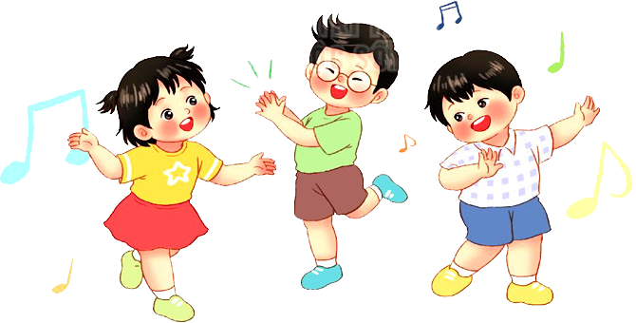
ỦY BAN NHÂN DÂN HUYỆN ỨNG HÒA
Trường Tiểu học Đồng Tân
CHÀO MỪNG QUÝ THẦY CÔ VỀ DỰ GIỜ THĂM LỚP
MÔN ÂM NHẠC - LỚP 5
Giáo viên: Nguyễn Thị Bích

Slide 3
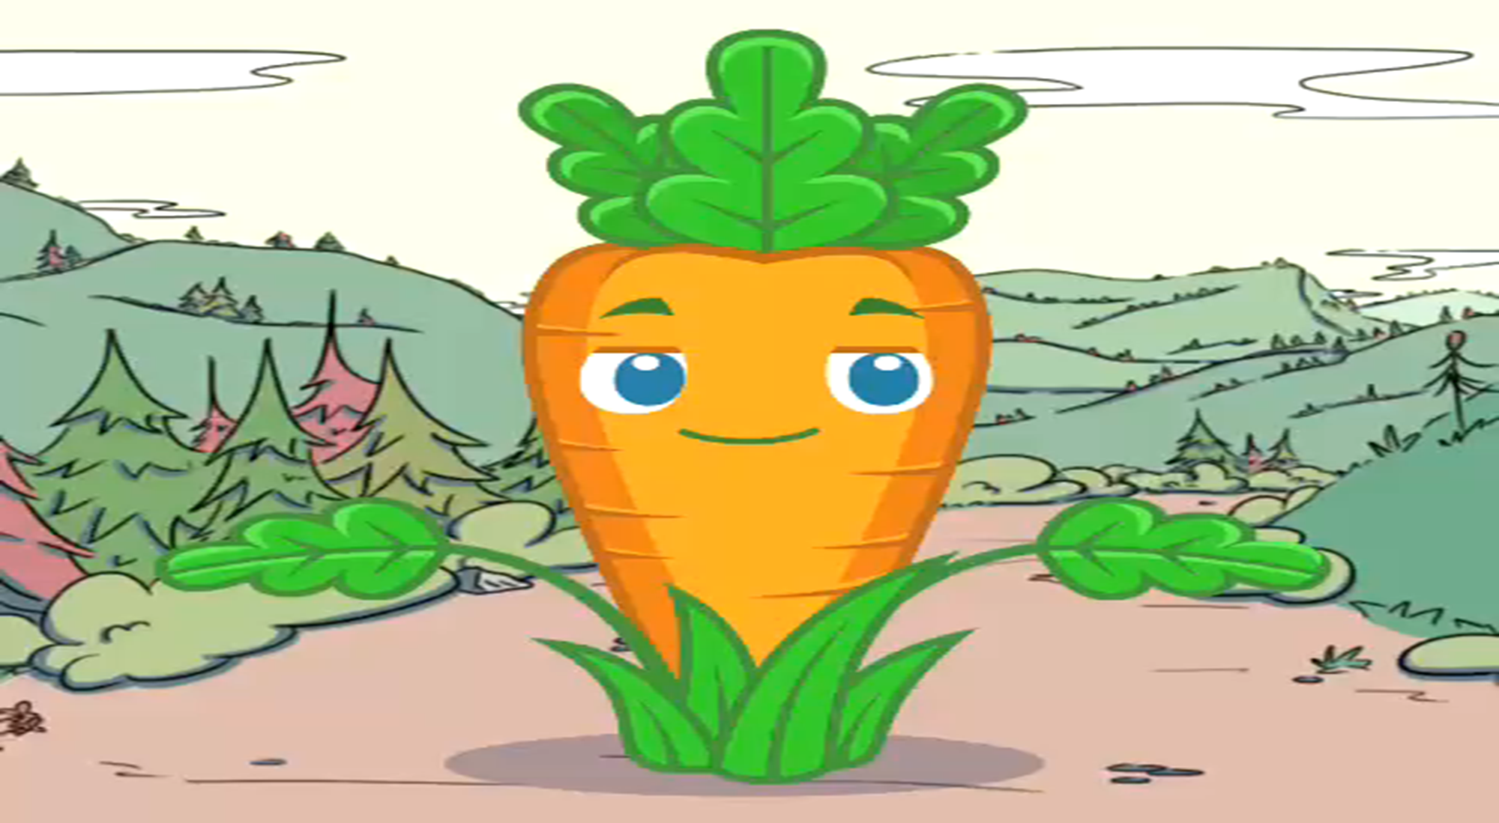

Slide 5
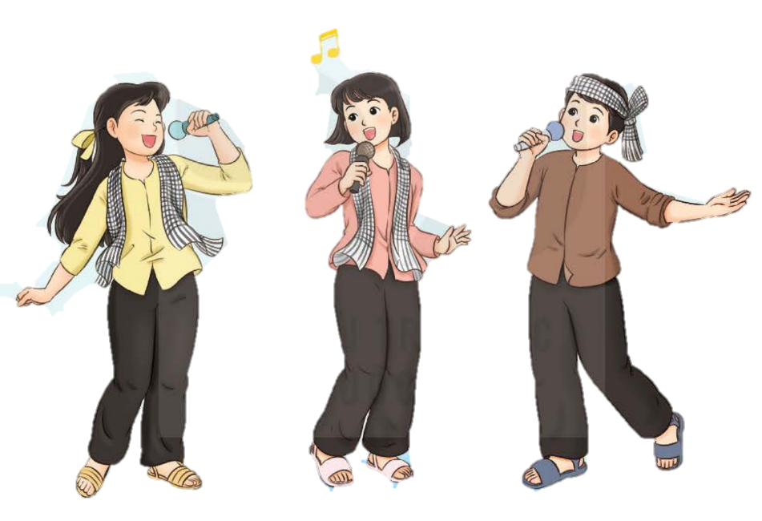
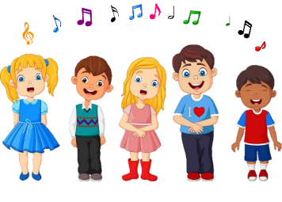

Slide 6
Bài hát “Em đi giữa biển vàng”
Nhạc: Bùi Đình Thảo
Lời: Nguyễn Khoa Đăng – Bùi Đình Thảo

Slide 8
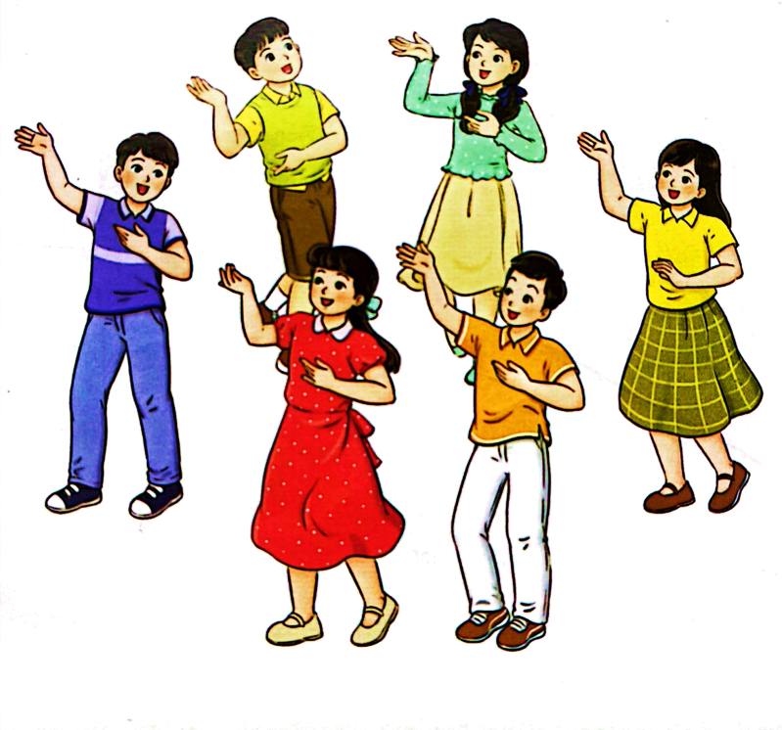
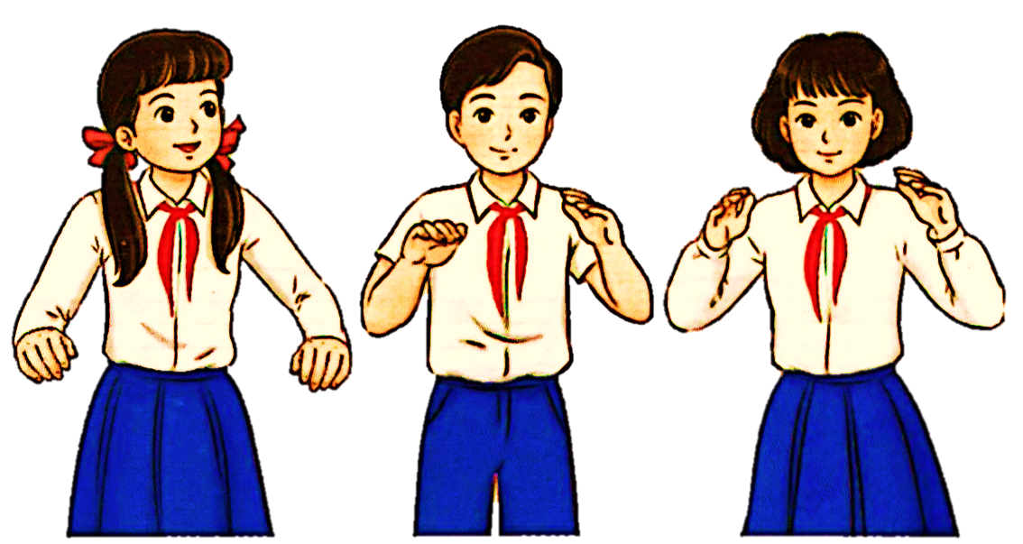
Thứ Tư ngày 19 tháng 02 năm 2025
Âm nhạc
Tiết 22: Ôn tập bài: Em đi giữa biển vàng
Tổ chức hoạt động vận dụng sáng tạo

Slide 9
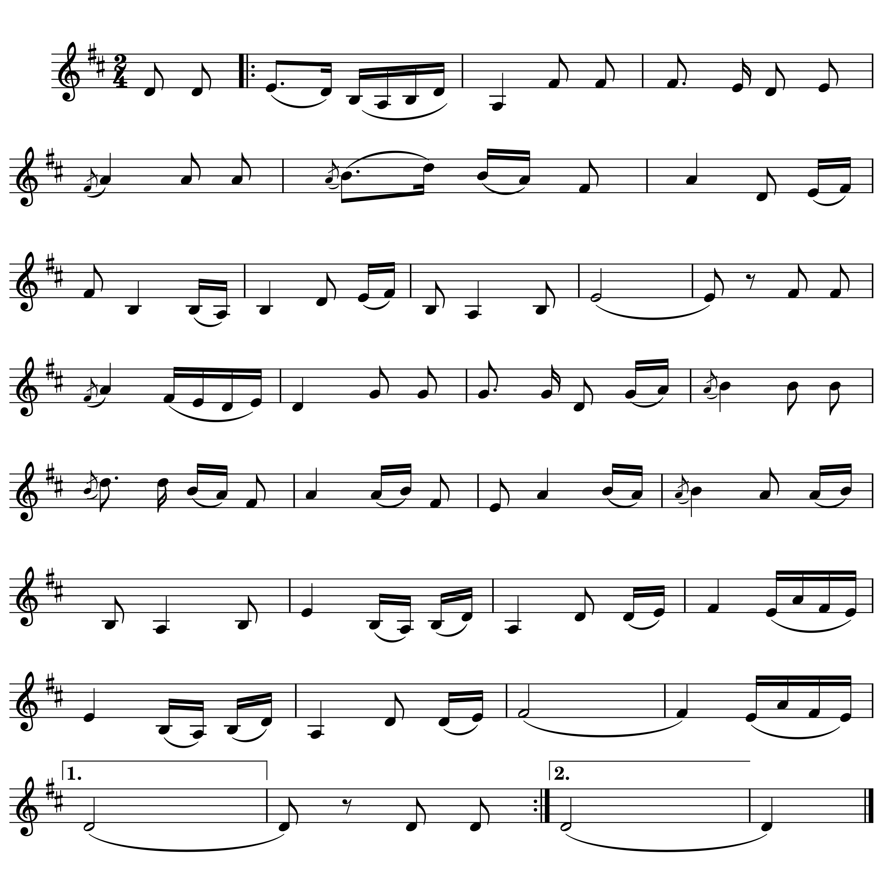
Em đi giữa biển vàng
Nhạc: Bùi Đình Thảo
Lời: Nguyễn Khoa Đăng – Bùi Đình Thảo
Em đi giữa biển vàng, nghe mênh mang trên đồng lúa
hát. Hương lúa chín thoang thoảng bay làm lung
lay hàng cột điện, làm xao động cả rặng cây. Em đi
giữa biển vàng, nghe mênh mang trên đồng lúa hát. Bông lúa
trĩu i trong lòng tay như đựng đầy mưa gió nắng, Như mang
nặng giọt mồ hôi của bao người nuôi lúa lớn lúa
ơi! Của bao người nuôi lúa lớn lúa
ơi! Em đi… …ơi!

Slide 10
&===================!
Luyện tập – Thực hành
Ôn bài hát Em đi giữa biển vàng

Slide 11
&===================!
Luyện tập – Thực hành
Ôn bài hát Em đi giữa biển vàng

Slide 12
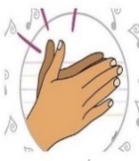
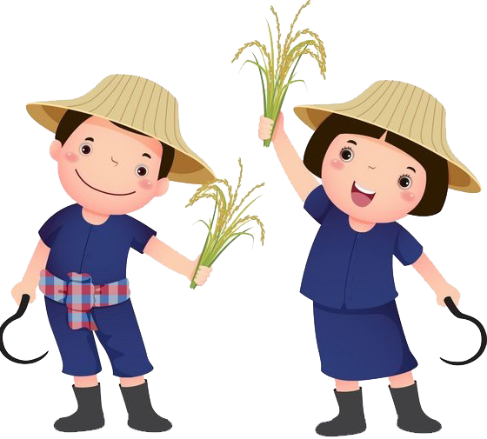
Gõ đệm theo phách
Em đi giữa biển vàng, nghe mênh mang trên đồng lúa hát.

Slide 14
&===================!
Luyện tập – Thực hành
Biểu diễn theo hình thức ý tưởng sáng tạo

Slide 17
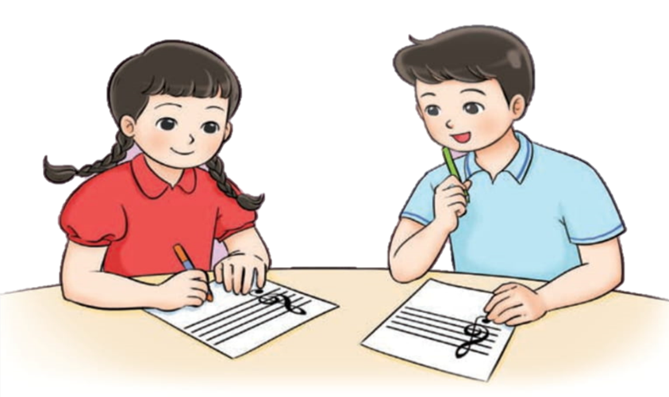
Chép và vạch nhịp cho đoạn nhạc
Notes:
GV có thể chuẩn bị một bộ thẻ như nhau rồi phát cho 3 đội để các đội lựa chọn ra các bài hát của nhạc sĩ Bùi Đình Thảo

Slide 18
Vạch nhịp cho đoạn nhạc
Notes:
GV có thể chuẩn bị một bộ thẻ như nhau rồi phát cho 3 đội để các đội lựa chọn ra các bài hát của nhạc sĩ Bùi Đình Thảo

Slide 19
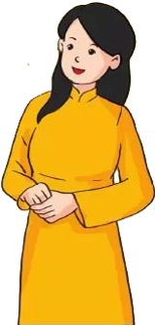
Đáp án
Notes:
GV gọi HS xung phong lên bảng chữa bài. Có thể sử dụng thêm các bài tập khác tương tự để HS luyện tập

Slide 20
#
Sơ đồ nhịp

Slide 21
Bài số 3

Slide 22
Thể hiện bài đọc nhạc số 3 kết hợp đánh nhịp
#

Slide 23
Thể hiện bài đọc nhạc số 3 kết hợp đánh nhịp
#

Slide 24
Thể hiện bài đọc nhạc số 3 kết hợp đánh nhịp
#

Slide 25
Thể hiện bài đọc nhạc số 3 kết hợp đánh nhịp
#

Slide 26
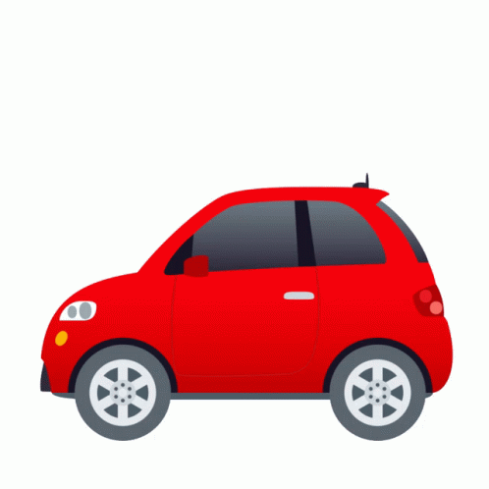
Trò chơi
Âm nhạc
ĐƯỜNG ĐẾN LÂU ĐÀI KHÓA SON

Slide 27
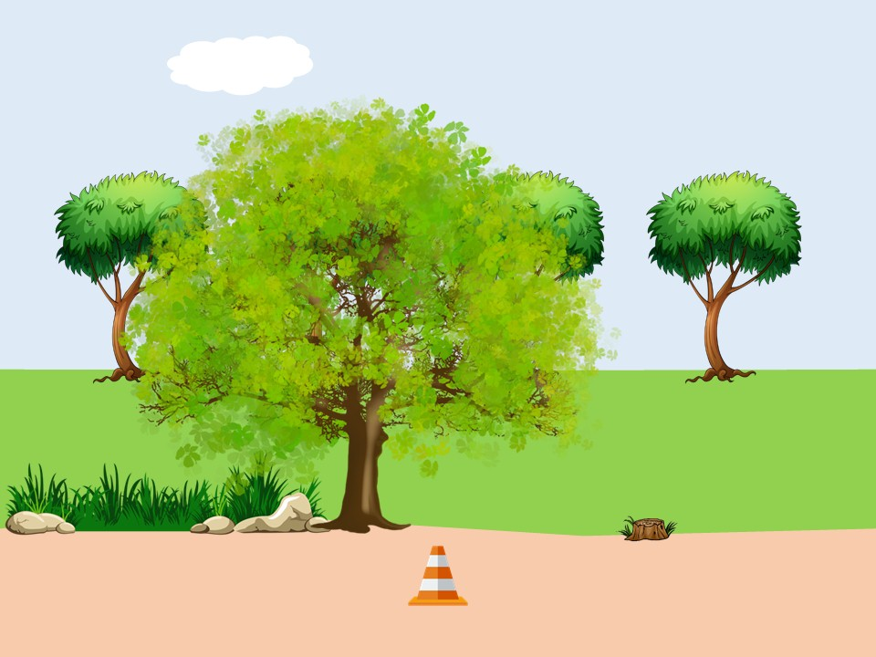
Bài hát: Em đi giữa biển vàng” do ai sáng tác?
Nhạc: Bùi Đình Thảo
Lời: Nguyễn Khoa Đăng – Bùi Đình Thảo

Slide 28
Hãy nêu nội dung bài hát
” Em đi giữa biển vàng”?
Bài hát nói về sự vất vả
của người nông dân trong sản xuất

Slide 29
Đây sơ đồ nhịp nào?
Cảm ơn các bạn đã giúp mình đến được lâu đài khóa Son!
Nhịp 3/4

Slide 31
CẢM ƠN VÀ HẸN GẶP LẠI CÁC EM
CẢM ƠN VÀ HẸN GẶP LẠI CÁC EM
Chúc các em
Vui tươi – Chăm ngoan – Học tốt
Chúc các em
Vui tươi – Chăm ngoan – Học tốt

